Slide 1
TIU GO
Проект команды ИСАУБ-26-1
1
2
3
4
5
6
работают 3 из 6
Мониторинг лифтов корпуса 7
Мельникайте 70 · 16 этажей · 6 лифтов · 1 150 человек
Команда
Илюшкин Дмитрий · Кузнецов Сергей · Никитин Матвей · Роденко Тимофей · Беленов Егор
Notes:
Корпус 7 на Мельникайте 70: шестнадцать этажей, шесть лифтов, из них работают три — первый, второй и шестой. Проект называется TIU GO: это мини-приложение в Telegram и MAX плюс техническая часть на самих лифтах.

Slide 2
Что происходит в корпусе 7
3 из 6
4 600
13:05
лифтов работают. Остальные три стоят, и починить их проектом нельзя
поездок в учебный день: 1 150 человек по 4 поездки
обеденный пик: четверть суточного потока за сорок минут
Спрос против возможностей
522 чел/ч увозят три кабины · 2 070 чел/ч приходит в худший пик
Разрыв четырёхкратный. Очередь внизу не рассасывается сама, а человек узнаёт об этом, только когда уже спустился к лифтам.
Notes:
Цифры взяты из параметров корпуса: 1150 человек, по четыре поездки в день — это 4600 поездок. Три кабины увозят 522 человека в час, а в худший пик, после второй пары, к лифтам приходит 2070. Разрыв четырёхкратный, и очередь не рассасывается.

Slide 3
Почему новые лифты не помогут
Ожидание в пике при разном числе кабин
13
3 лифта — сейчас
очередь растёт
6 лифтов
очередь растёт
лифтов нужно, чтобы в худший пик ожидание не превышало минуты
12 лифтов
180 секунд
13 лифтов
13 секунд
Достроить десять шахт в готовом здании невозможно. Значит, уменьшать нужно не очередь, а две потери: время, которое человек ждёт зря, и время, которое лифт тратит зря.
Notes:
Это расчёт по модели массового обслуживания: мы перебрали число кабин от одной до шестнадцати. Пока их меньше двенадцати, очередь формально растёт без предела. Чтобы ждать меньше минуты, нужно тринадцать лифтов — достроить их в готовом здании невозможно. Отсюда вывод: сокращать надо не очередь, а потери времени.

Slide 4
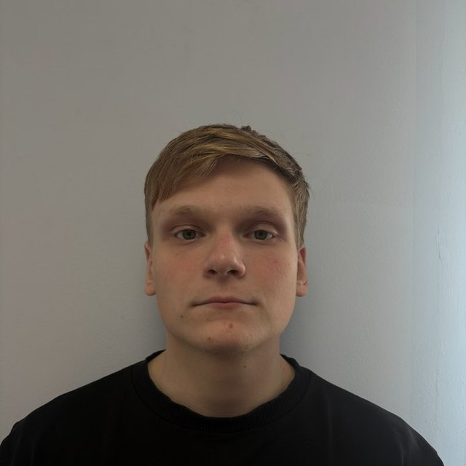
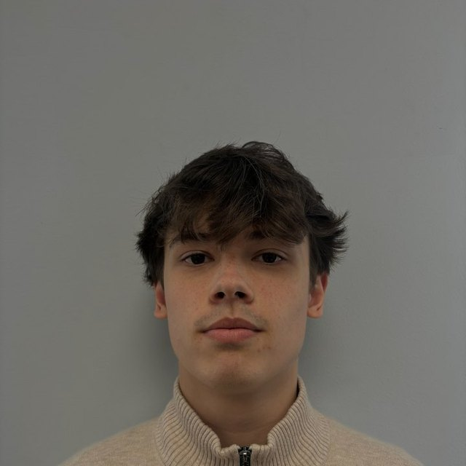
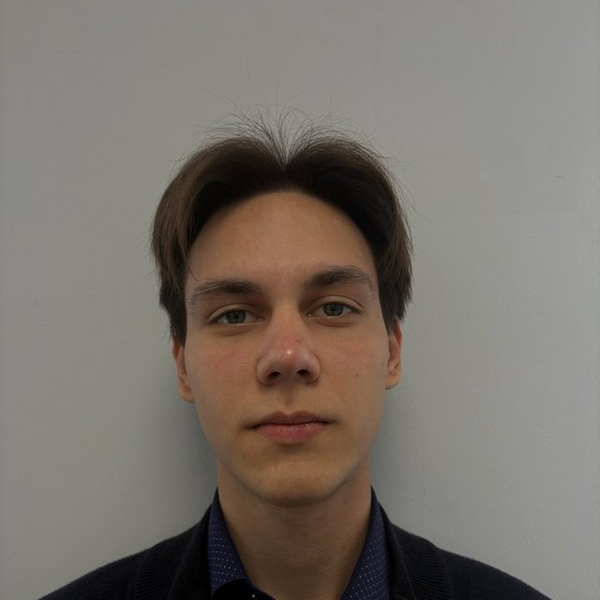
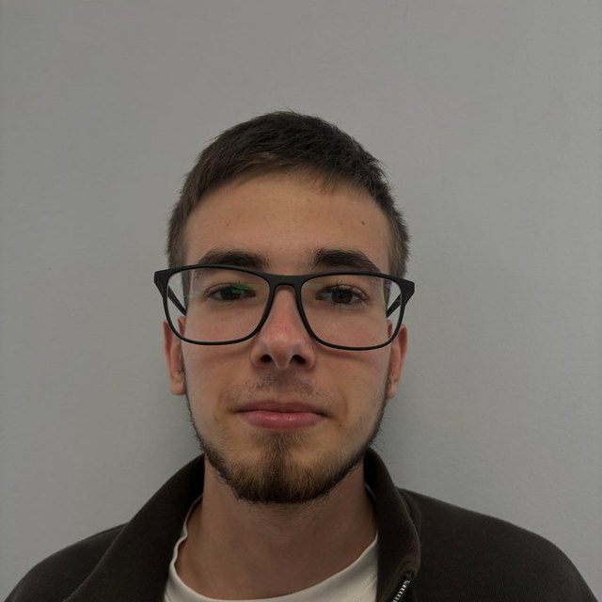
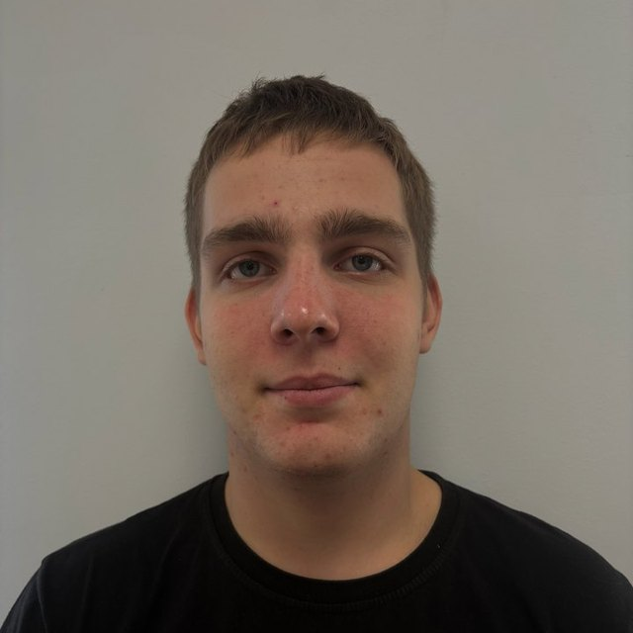
Наша команда
Помощник инженера
Тимлид
Главный инженер
Ведущий разработчик
Помощник разработчика
Группа ИСАУБ-26-1 · Тюменский индустриальный университет
Инженерная часть отвечает за камеру и логику диспетчеризации, разработка — за приложение и расчётные модели.
Notes:
Пять человек, группа ИСАУБ-26-1. Инженерная часть — камера и логика остановок, разработка — приложение, сервер и расчётные модели.

Slide 5
Цели и задачи
Цели
Задачи
Сократить время, которое человек теряет у лифта
Поднять пропускную способность в часы пик
Дать корпусу объективные данные о работе лифтов
Собрать параметры корпуса и построить математические модели
Разработать мини-приложение для Telegram и MAX
Описать техническую часть: камера в кабине и логика остановок
Проверить эффект на симуляции учебного дня
Подготовить внедрение на одном лифте
Задачи выстроены так, чтобы каждая проверялась числом: модель считает эффект до внедрения, а не после.
Notes:
Главное здесь — что каждая задача проверяется числом. Эффект посчитан на модели до внедрения, а не заявлен на словах.

Slide 6
Как устроено решение
Приложение
Техническая часть
что видит человек
что делает система
Загруженность всех шести лифтов в реальном времени
Очередь на первом этаже — видно заранее
Совет: ждать лифт или идти пешком
Мини-апп в Telegram и MAX, устанавливать нечего
Камера в кабине считает пассажиров
Система решает: остановиться на вызове или проехать
Полная кабина не тормозит впустую
Ставится на существующие лифты, без замены оборудования
Первая часть убирает бесполезное ожидание человека, вторая — бесполезную остановку лифта. Вместе они и дают выигрыш.
Notes:
Две части решают две разные потери. Приложение убирает бесполезное ожидание человека: он заранее видит, стоит ли спускаться к лифтам. Техническая часть убирает бесполезную остановку лифта: полная кабина не тормозит на вызове, в который всё равно никто не войдёт.

Slide 7
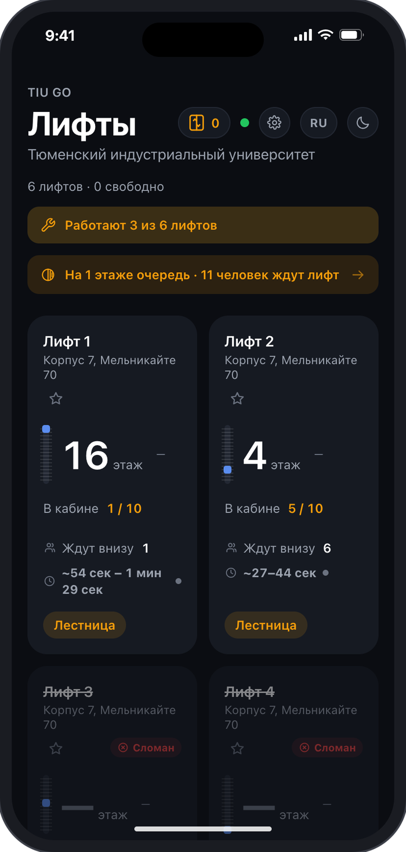
Приложение TIU GO
Все шесть лифтов на одном экране
этаж, загрузка кабины, статус работы
Очередь на первом этаже
видно до того, как спустился к лифтам
Совет «лифт или лестница»
с расчётом времени для вашего этажа
Избранные лифты и уведомления
приложение напишет, когда кабина освободится
Три языка, тёмная тема, офлайн
последние данные сохраняются в кэше
Работает внутри Telegram и MAX: ставить приложение не нужно, достаточно открыть бот.
Notes:
Это реальный экран приложения, а не макет. Видно статус всех шести лифтов, очередь на первом этаже и рекомендацию. Приложение живёт внутри Telegram и MAX — устанавливать ничего не нужно, и это принципиально: барьер установки убил бы всю идею.

Slide 8
Как считается совет
Приложение сравнивает не расстояние, а полное время: ожидание лифта плюс поездка — против подъёма пешком. К времени добавляются комфорт и польза для здоровья, и из этого считается вероятность выбора.
Этаж
Лифт
Лестница
3-й этаж
29 с
24 с
пешком быстрее
Если совету следуют 70 %
−27 %
7-й этаж
45 с
72 с
лифт быстрее
нагрузки на лифты в пик
16-й этаж
81 с
180 с
лифт быстрее
49 секунд экономит каждый, кто получил совет вовремя
Смысл не в том, чтобы отправить всех на лестницу, а в том, чтобы человек не стоял в очереди, из которой всё равно уйдёт.
Notes:
Сравнивается полное время: ожидание плюс поездка против подъёма пешком. К времени добавляются комфорт и польза для здоровья, дальше логит-модель даёт вероятность выбора. Для третьего этажа пешком быстрее, с седьмого — уже лифт. Если совету следуют семь человек из десяти, нагрузка на лифты в пик падает на 27 процентов.

Slide 9
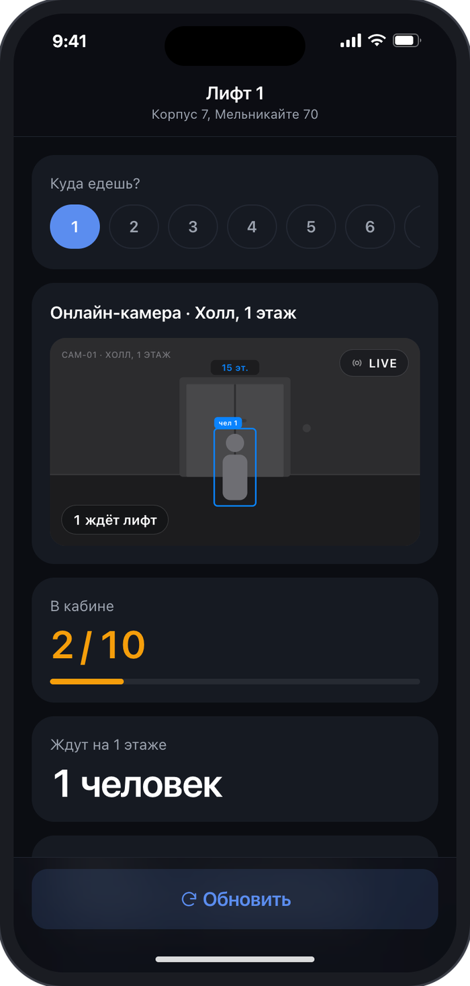
Техническая часть: камера и логика
Камера над дверью кабины считает людей, а система решает, стоит ли останавливаться на попутном вызове.
Детектор
YOLOv8n, точность map50 = 0,92
Ошибки
3 % ложных срабатываний, 5 % пропусков
Решение
гистерезис с запасом в 2 места — без дребезга на границе
Результат
обоснованы 72 % проездов мимо вызова: мест в кабине не было
Оборудование ставится на существующие кабины: менять лебёдку или станцию управления не нужно.
Notes:
Камера считает людей в кабине. Она ошибается: три процента ложных срабатываний, пять процентов пропусков — это заложено в модель, а не проигнорировано. Решение принимается с гистерезисом и запасом в два места, иначе на границе вместимости система дребезжала бы. По расчёту 72 процента проездов мимо вызова обоснованы.

Slide 10
Две математические модели
Техническая
Социальная
семь расчётов плюс отчёт и Excel
шесть расчётов плюс отчёт и Excel
Обзор камеры и её слепые зоны
Ошибки детекции: перекрытия и мерцание рамки
Логика «остановиться или проехать»
Физика рейса и время цикла дверей
Симуляция учебного дня, 500 прогонов
Подбор оптимального запаса мест
Очередь к лифтам как система массового обслуживания
Симуляция потока людей по расписанию пар
Функция полезности: лифт или лестница
Чувствительность результата к параметрам
Сколько кабин нужно для заданного ожидания
Отчёт Word и книга Excel с живыми формулами
Обе модели и само приложение читают один файл параметров корпуса, а отдельная проверка следит, чтобы они не разошлись: иначе на защите две модели считали бы разные здания.
Notes:
Техническая модель отвечает на вопрос «видит ли камера и правильно ли решает система», социальная — «как ведут себя люди и сколько кабин нужно». Все параметры корпуса лежат в одном файле, и отдельная проверка следит, чтобы модели не разошлись между собой.

Slide 11
Что даёт техническая часть
Без системы
С системой
Среднее ожидание
795 с
637 с
−19,8 %
Самая длинная очередь
530 чел
439 чел
−17 %
Бесполезных остановок
588
13
−98 %
500 прогонов учебного дня: в обоих режимах одни и те же пассажиры и одно зерно случайности, разница только в правиле остановки.
Notes:
Пятьсот прогонов учебного дня. В обоих режимах одни и те же пассажиры и одно зерно случайности — разница только в правиле остановки. Пропускная способность в пик растёт почти на двенадцать процентов, ожидание падает на двадцать, а бесполезные остановки почти исчезают: с 588 до 13 за день.

Slide 12
Что сильнее всего влияет на результат
Вывод
Поведение людей влияет на результат в пять раз сильнее, чем число кабин.
Поэтому приложение — не дополнение к оборудованию, а основная часть решения: оно меняет именно тот параметр, который двигает результат.
Вывод проверен перебором: каждый параметр менялся в разумных границах, остальные оставались на месте.
Notes:
Анализ чувствительности: каждый параметр менялся в разумных границах, остальные оставались на месте. Поведение людей двигает результат на 52 процента, число лифтов — всего на 11. Это и есть обоснование, почему приложение важнее оборудования.

Slide 13
Анализ рынка
Лифтовый рынок
Рынок ПО для лифтов
Основной путь модернизации — замена лебёдки и станции управления: дорого и останавливает лифт на недели
В учебных корпусах оборудование служит десятилетиями, а бюджет на замену появляется редко
Диспетчеризация ставится ради эксплуатации, а не ради пассажира
Существующие системы (ОДС, диспетчерские комплексы, «умное здание») рассчитаны на службу эксплуатации
Пассажир в них не является пользователем: он не видит ни очереди, ни загрузки
Мини-приложения в мессенджерах сняли главный барьер — ставить ничего не нужно
Наша ниша
Интерфейс для пассажира конкретного корпуса плюс лёгкая техническая часть, которая ставится на существующие лифты.
Notes:
Существующие решения сделаны для службы эксплуатации: пассажир в них не пользователь. Наша ниша — интерфейс именно для пассажира конкретного корпуса плюс лёгкая техническая часть, которая не требует замены оборудования.

Slide 14
Что сделано и что дальше
Готово
Дальше
Мини-приложение в Telegram и MAX с расчётом ожидания
Два бота и сервер с API, админка для статусов лифтов
Две математические модели с отчётами Word и Excel
Единый файл параметров корпуса и проверка согласованности
Уведомления, избранное, три языка, офлайн-режим
1
Согласовать доступ к данным лифтов
2
Поставить камеру в одну кабину
3
Сверить расчёт с реальными записями
4
Включить логику на одном лифте
5
Распространить на другие корпуса
Следующий шаг не требует закупки: одна камера в одной кабине подтверждает или опровергает расчёт.
Notes:
Левая колонка — то, что уже работает и что можно показать прямо сейчас. Правая — план. Важно, что следующий шаг не требует закупки: одна камера в одной кабине подтвердит или опровергнет расчёт.

Slide 15
Лифтов больше не станет.
Потерянного времени — станет меньше.
Проект команды ИСАУБ-26-1 · TIU GO
+11,9 %
−19,8 %
588 → 13
пропускной способности в пик
среднего ожидания
бесполезных остановок за день
Спасибо за внимание. Готовы ответить на вопросы.
Notes:
Короткий вывод: количество лифтов изменить нельзя, а количество потерянного времени — можно. Три числа на слайде — результат пятисот прогонов модели.

